Slide 1
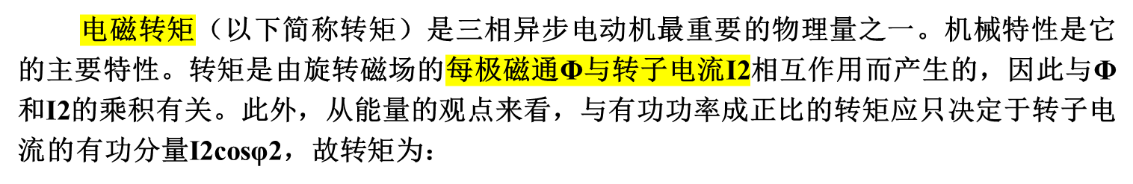

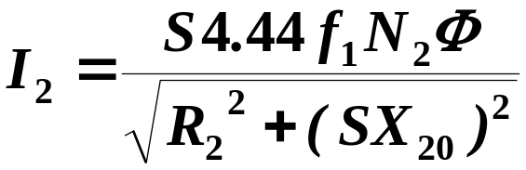
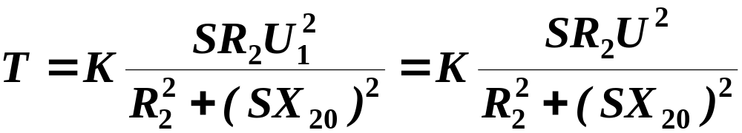
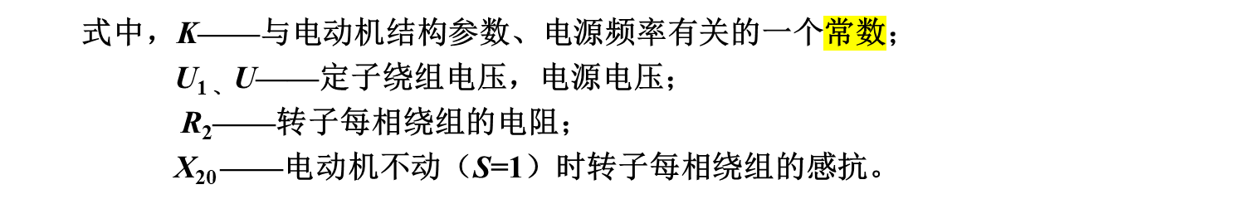

4.3 三相异步电动机的转矩和机械特性
一、电磁转矩
因为
所以
……转矩特性

Slide 2
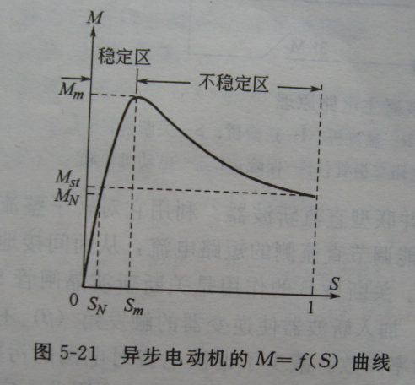
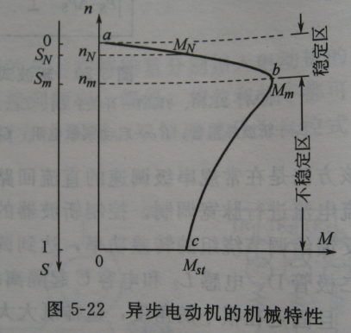
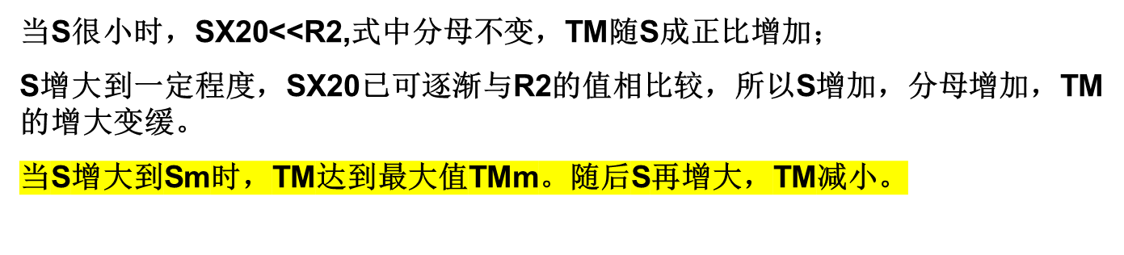
当电源电压U1、频率f1及转子电阻R2为一定值时，可得到转矩TM随转差率S而变化的关系曲线TM＝f（S）和转速n随力矩而变化的关系曲线n＝f（TM）。
对于TM＝f（S），其包括两个性质不同的区域，在0<S<Sm区间，TM随S的增加而增大，称为稳定区，当S>Sm后，TM随S的 增加而减小，称为不稳定区。

Slide 3
二．机械特性
机电传动系统中电动机和生产机械特性决定了系统的运动情况。电动机的转矩T
和转速n的关系T＝f（n）称为机械特性。同一转轴上负载转矩和转速之间的函数关
系称为生产机械的机械特性。系统必须同时满足电动机的机械特性，也同时满足生
产机械的机械特性。
（一）常见机械的机械特性
1.电动机的机械特性
电动机的机械特性反映电动机的内部性能。不同类型的电动机内部性能是不一
样的，所以不同电动机的机械特性不同。

Slide 4
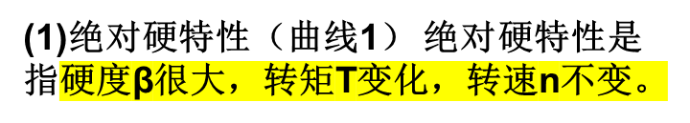
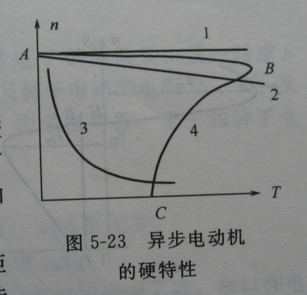
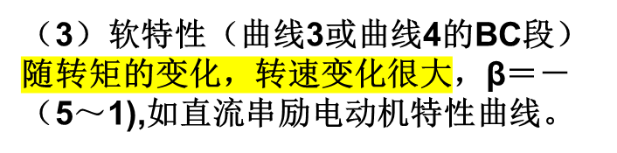
（2）硬特性（曲线2或曲线4的AB段）转矩变化，转速n不变，β一般为－（10～40），因为特性曲线是下垂，随着转速降低而转矩增加，故硬度是负值，如直流电动机和异步电动机直线段特性。

Slide 5
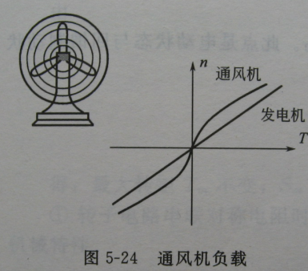
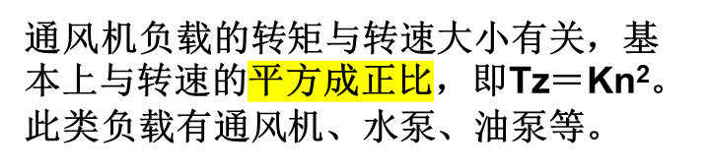
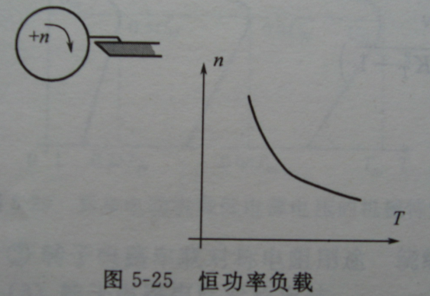
2.通风机机械特性
3.恒功率机械特性
车床在粗加工时，切削量大，切削阻力大，开低速；精加工时，切削量小，切削力小，开高速。负载转矩基本上与转速成正比，即TL=K/n，或K=TLn=p为常数，即，在调速时，电动机输出的功率基本不变。

Slide 6
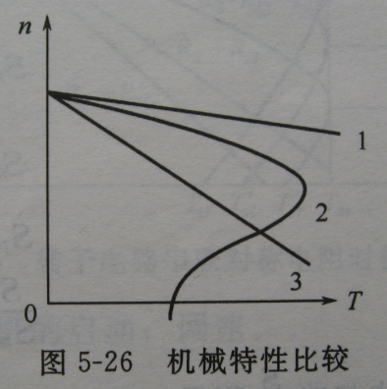
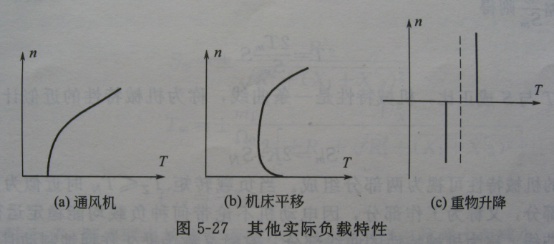
曲线1 直流他励电动机的机械特性；
曲线2 交流异步电动机的机械特性；
曲线3 直流串励电动机的机械特性；
前两者特性较硬；后者特性较软。

Slide 7
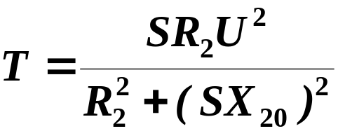
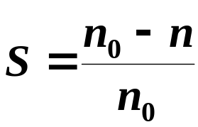
(二）异步电动机的固有机械特性
在异步电动机中，转速 n=(1-S)n₀，为了符合习惯画法，可将曲线换成转速与转矩之间的关系曲线，即称为异步电动机的机械特性。
1．固有机械特性
根据
三相异步电动机的固有机械特性曲线如图所示。

Slide 8
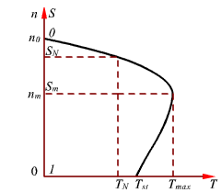

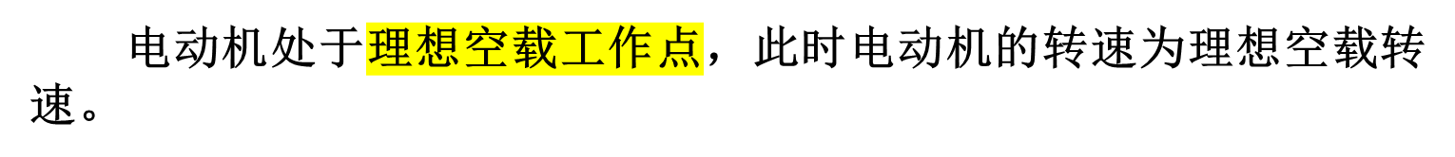
从特性曲线上可以看出，其上有四个特殊点可以决定特性曲线的基本形状和异步电动机的运行性能，这四个特殊点是：

Slide 9

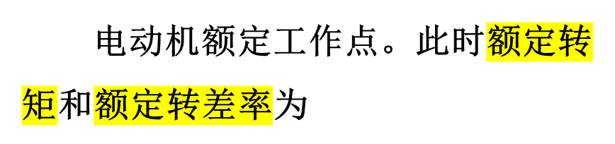
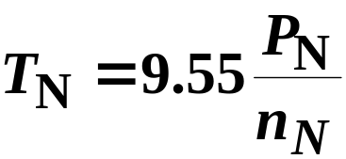
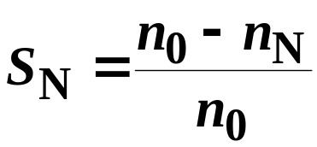


式中:
P_{N}——电动机的额定功率；
n_{N}——电动机的额定转速，一般
S_{N}——电动机的额定转差率，一般
T_{N}——电动机的额定转矩。

Slide 10

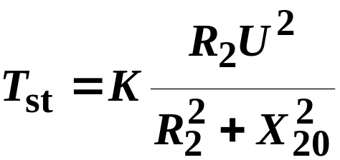
电动机的启动工作点。
将S=1代入转矩公式中，可得
可见，异步电动机的启动转矩T_{st}与U、 R₂及X₂₀有关。

Slide 11
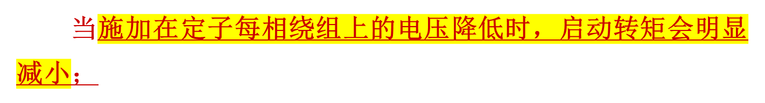
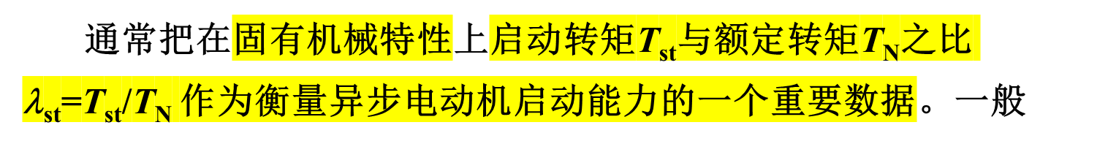


Slide 12

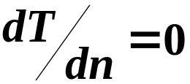


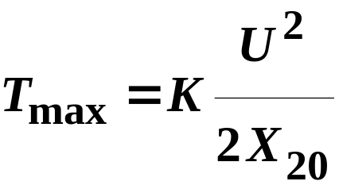
电动机的临界工作点。欲求转矩的最大值，可令
再将S_{m}代入转矩公式中，即可得

Slide 13



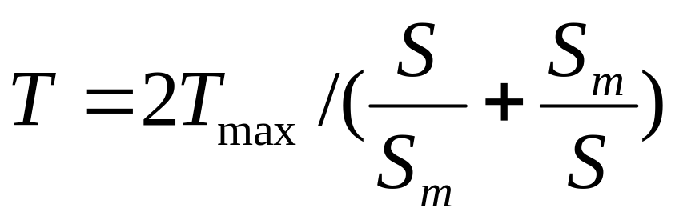
称为电动机的过载能力系数。它表征了电动机能够承受冲击负载的能力大小，是电动机的又一个重要运行参数。
鼠笼式异步电动机
线绕式异步电动机
在实际应用中，通常将转矩T转化成用Tmax和Sm表示的形式，有

Slide 14
2．人为机械特性
由上述分析可知：异步电动机的机械特性与电动机的参数有关，也与外加电源电压、电源频率有关，将关系式中的参数人为地加以改变而获得的特性称为异步电动机的人为机械特性。
改变定子电压U、定子电源频率f、定子电路串入电阻或电抗、转子电路串入电阻或电抗等，都可得到异步电动机的人为机械特性。

Slide 15
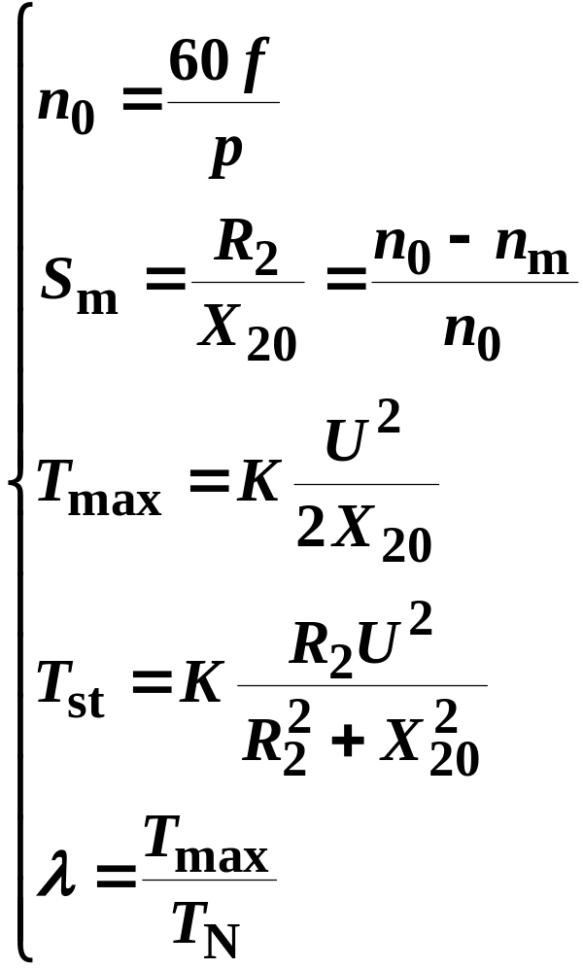




（1）降低电动机电源电压时的人为特性
不变
不变
随着电压的减小而大大地减小
随着电压的减小而大大地减小
改变电源电压时的人为特性如图所示：

Slide 16
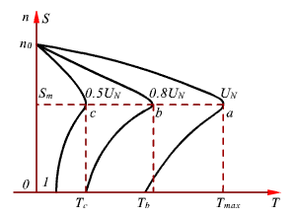
如当定子绕组外加电压为U_{N}、0.8U_{N}、0.5U_{N}时，转子输出最大转矩分别为T_{a}=T_{max}、 T_{a}=0.64T_{max}和T_{a}=0.25T_{max} 。可见，电压愈低，人为特性曲线愈往左移。

Slide 17
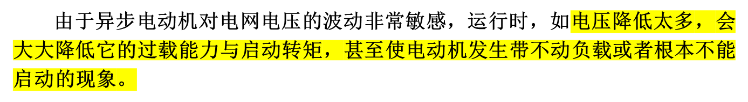
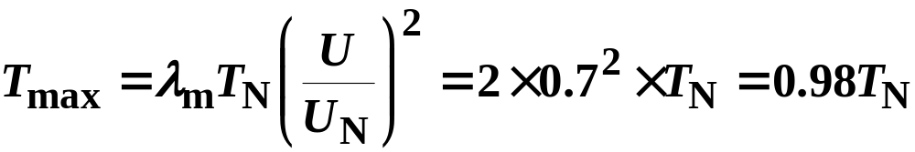
例如，电动机运行在额定负载 T_{N} 下，即使 λ_{m}=2 ，若电网电压下降到 70%U_{N} ，则由于这时
电动机也会停转

Slide 18
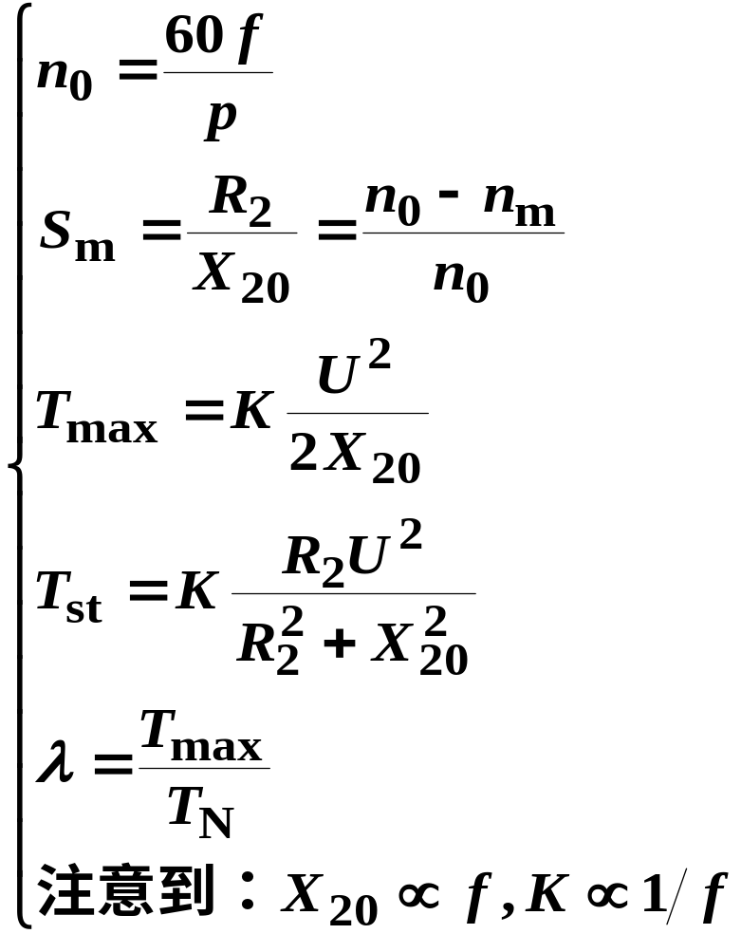
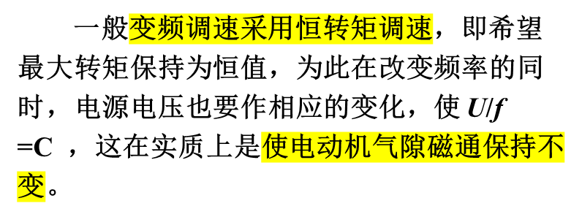




（2）定子电路接入电阻或电抗时的人为特性
在电动机定子电路中外串电阻或电抗后，电动机端电压为电源电压减去定子外串电阻上或电抗上的压降，致使定子绕组相电压降低,这种情况下的人为特性与降低电源电压时的相似.。
（3）改变定子电源频率时的人为特性
因此，改变电源频率的机械特性如图所示

Slide 19
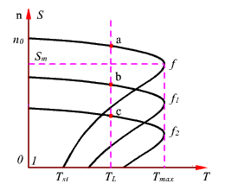

（4）转子电路串电阻时的人为特性
在三相线绕式异步电动机的转子电路中串入电阻后［见图(a)］，转子电路中的电阻为

Slide 20

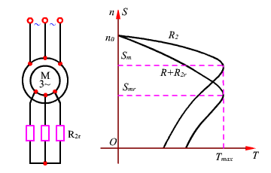
不变
不变
随着串接电阻的增加而增大，
此时的人为特性将是一根比固有特性较软的一条曲线，如图所示。
用途：绕线转子异步电动机的启动；调速；

Slide 21
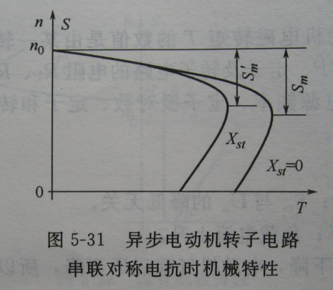
（5）转子电路串电抗时的人为特性
不变
随串接电抗增加而变小
随着串接电抗的增加而减小

Slide 22
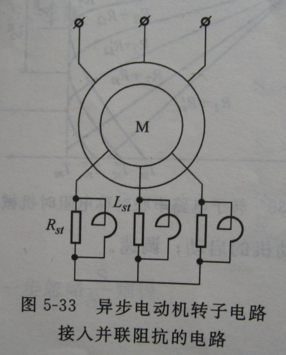
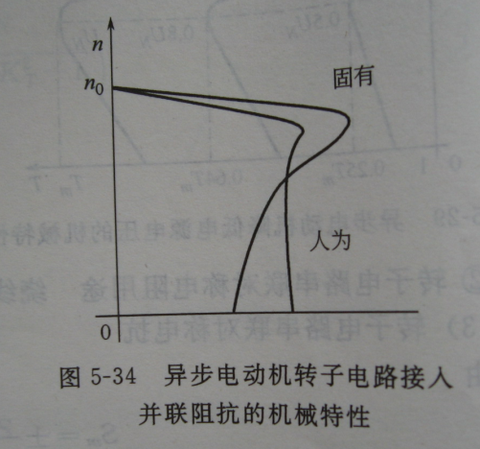
（6）转子电路并联电抗时的人为特性
解释：a.启动初期.因为转子频率相当大,感抗较大.转子电流的大部分将流过电阻Rst.所以启动转矩大,相当于转子电路串大电阻;
B.转子加速.转子频率逐步降低,转子频率将变很小,Xst小,相当于电动机转子串联很小对称电阻时的机械特性;
C.几乎恒定的转矩.适当的参数配合,可使电动机在整个加速过程中产生几乎恒定的转矩;

Slide 23
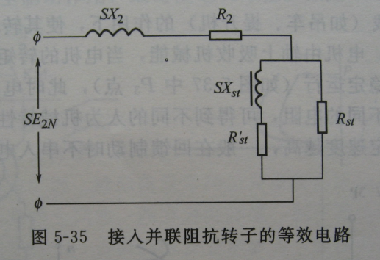
D.电抗器参数选取.接入并联阻抗的转子等效电路.

